Slide 1
SÉANCE B4 · MODULE 5
Le mot choisi n'est jamais neutre
Deux journaux peuvent écrire sur les mêmes onze hectares sans employer un seul mot commun. Le lecteur croit avoir lu un fait : il a lu un choix de mots.
75 minutes · Deux versions, et la mienne
Notes:
Séance de vocabulaire et de lecture critique, dernière du bloc B. Commencer par relire deux billets de B3 : les questions relevées montrent déjà que le groupe lit autrement qu'au début du bloc.

Slide 2
OBJECTIFS DE LA SÉANCE
À la fin, je serai capable de…
1
reconnaître plusieurs façons de nommer une même chose ;
2
dire ce que chaque désignation fait entendre ;
3
choisir une désignation vérifiable quand on écrit soi-même ;
4
rattacher chaque renseignement du reportage à sa source.
B4 · Deux versions, et la mienne
2
Notes:
Les trois premiers objectifs préparent la lettre du défi 3 ; le quatrième ferme le défi 1 et ouvre le défi 2, où l'on discutera une thèse plutôt que des chiffres.

Slide 3
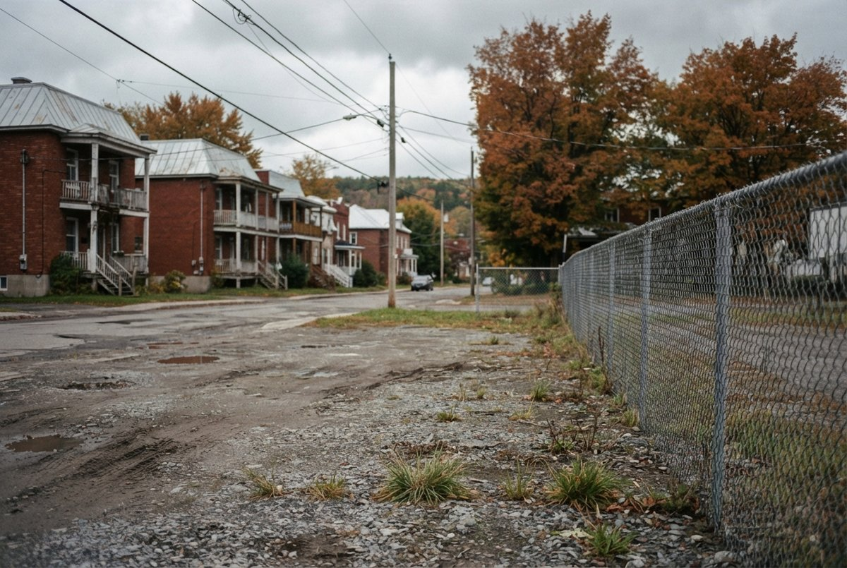
OBSERVATION
Trois hectares de gravier, ou l'ancienne cour de voirie ?
« un terrain vague à l'abandon »
« l'ancienne cour de voirie de la Ville »
« le terrain municipal du lot 3 214 »
Laquelle des trois pourriez-vous aller vérifier ?
B4 · Deux versions, et la mienne
3
Notes:
La troisième est la seule vérifiable, et c'est la plus ennuyeuse des trois. Le faire remarquer : c'est un bon signe, et c'est la désignation à employer dans une lettre.

Slide 4
VOCABULAIRE
Quatre mots du défi 1
un parti pris
Le fait de pencher d'un côté avant même d'examiner la question.
une source
La personne ou le document d'où vient un renseignement rapporté.
un boisé
Un petit terrain couvert d'arbres, souvent en ville ou juste à côté.
un remblai
Un terrain rempli de terre et de gravier rapportés, où presque rien ne pousse.
B4 · Deux versions, et la mienne
4
Notes:
Faire répéter chaque mot avec son article. Les deux derniers désignent les deux moitiés du même terrain : c'est déjà toute la leçon de la séance.

Slide 5
ANALYSE
Trois familles de désignations
Le mot neutre
Le mot qui grossit ou qui rapetisse
Le terrain municipal du lot 3 214. Onze hectares, dont quatre boisés. Administratif, ennuyeux, et vérifiable. Employez-le au moins une fois dans une lettre : cela montre que vous connaissez le dossier et pas seulement votre camp.
Le conseil a bradé un bien public. Le conseil a régularisé la situation d'un lot. Le conseil a cédé un terrain pour un dollar. Les trois se défendent ; un seul se vérifie.
Le mot qui contient déjà la conclusion
Un saccage. Un enterrement. Un cadeau au promoteur. Il conclut à la place du lecteur, et c'est ce qui rend une lettre attaquable. Gardez-en un, au plus, et placez-le à la fin.
B4 · Deux versions, et la mienne
5
Notes:
Faire produire trois désignations du même objet par le groupe, sur autre chose que le boisé : un stationnement, une école fermée, une piste cyclable. Le procédé se voit mieux sur un objet sans enjeu.

Slide 6
ANALYSE
Huit façons de nommer les mêmes onze hectares
LA DÉSIGNATION
CE QU'ELLE FAIT ENTENDRE
le boisé Sainte-Perpétue
un lieu qui a un nom, donc une histoire
un terrain municipal sous-utilisé
une ressource qui dort et qu'on gaspille
un actif de la Ville
un bien qui s'évalue en dollars, donc qui se vend
le poumon vert du quartier
un organe vital dont la perte serait une atteinte
l'ancienne cour de voirie
un endroit déjà abîmé, qu'on ne perdrait pas
le futur quartier Sainte-Perpétue
une chose déjà faite, dont il reste à fixer la date
B4 · Deux versions, et la mienne
6
Notes:
Diapositive à photographier. Faire classer les six en deux colonnes, pour le projet et contre : le groupe y arrive sans connaître le dossier, ce qui prouve que le mot travaille seul.

Slide 7
PIÈGE
Le piège le plus fréquent
ON ENTEND SOUVENT
IL FAUT DIRE PLUTÔT
reprendre le mot de l'adversaire pour le contester
le remplacer sans le commenter
Écrire « ce n'est pas un terrain vague » installe quand même l'image du terrain vague dans la tête du lecteur, qui la gardera. Écrivez « le boisé », donnez le nombre d'arbres, et laissez l'autre mot de côté. Un texte qui n'emploie que le vocabulaire d'un camp ne convainc que ce camp.
B4 · Deux versions, et la mienne
7
Notes:
Défaut très fréquent dans les premières lettres. La personne qu'on veut atteindre est celle qui hésite, et elle repère le vocabulaire militant en trois lignes.

Slide 8
PRATIQUE 1 DE 2
D'où vient ce qu'on vous dit ?
La Ville, le comité, ou le promoteur ?
1
Le rezonage du terrain de l'aréna prendrait vingt et un mois.
2
Trois cent quarante-deux arbres ont été dénombrés.
3
Quatre-vingt-dix arbres seront abattus, replantés à deux pour un.
4
Le terrain coûtait onze mille dollars par année en entretien.
5
Le financement du projet expire en mars.
6
Le vote a été pris à vingt-deux heures cinquante devant onze personnes.
B4 · Deux versions, et la mienne
8
Notes:
Faire ajouter à chaque réponse : est-ce que cette source est désintéressée sur ce point-là ? Aucune des trois ne l'est, et ce n'est pas une raison de rejeter le renseignement.

Slide 9
CORRECTION
D'où vient ce qu'on vous dit ?
Correction — on lit la réponse, on ne commente pas l'erreur.
1
Le rezonage du terrain de l'aréna prendrait vingt et un mois. » la Ville
2
Trois cent quarante-deux arbres ont été dénombrés. » le comité
3
Quatre-vingt-dix arbres seront abattus, replantés à deux pour un. » le promoteur
4
Le terrain coûtait onze mille dollars par année en entretien. » la Ville
5
Le financement du projet expire en mars. » le promoteur
6
Le vote a été pris à vingt-deux heures cinquante devant onze personnes. » le comité
B4 · Deux versions, et la mienne
9
Notes:
Corriger en groupe. Donner la bonne réponse, sans revenir sur qui s'est trompé.

Slide 10
PRATIQUE 2 DE 2
Récrivez de façon vérifiable
Remplacez le mot chargé par ce qu'on peut aller vérifier.
1
Le conseil a bradé le boisé.
2
C'est un saccage.
Un cadeau au promoteur.
3
Ce n'est qu'un terrain vague.
4
B4 · Deux versions, et la mienne
10
Notes:
Faire lire les deux versions à voix haute, l'une après l'autre. La version vérifiable est moins satisfaisante à dire et beaucoup plus difficile à contredire : c'est le marché qu'on propose aux élèves.

Slide 11
CORRECTION
Récrivez de façon vérifiable
Correction — on lit la réponse, on ne commente pas l'erreur.
1
Le conseil a bradé le boisé. » le conseil a cédé le terrain pour un dollar
2
C'est un saccage. » quatre-vingt-dix arbres au moins seront abattus
Un cadeau au promoteur. » une cession pour un dollar, contre quarante-cinq logements
3
Ce n'est qu'un terrain vague. » trois hectares de remblai, quatre hectares d'érables
4
B4 · Deux versions, et la mienne
11
Notes:
Corriger en groupe. Donner la bonne réponse, sans revenir sur qui s'est trompé.

Slide 12
BILLET DE SORTIE
Écoutez la chronique de Grégoire Ferland avant la prochaine séance, et notez en une phrase ce qu'il pense.
Une seule phrase, et sans les mots « intéressant » ni « bizarre ».
Notez aussi le moment où il donne raison au comité.
B4 · Deux versions, et la mienne
B4 · Deux versions, et la mienne
12
Notes:
Devoir, et entrée directe dans le bloc C : la phrase demandée est la thèse, et le moment repéré est la concession. Les deux se nommeront en C1 ; ici, on les fait seulement remarquer.

